Slide 1
Principles of Database Systems
（双语教学课程）
陈慧萍
chenhp@webmail.hhuc.edu.cn

Slide 2
补充: T－SQL

Slide 3
数据库编程
标准SQL的缺点：缺少流程控制能力，难以实现应用业务中的逻辑控制
解决方法：SQL编程
  Embedded SQL(ESQL)
  Procedural SQL(PL/SQL)或Transact SQL(T-SQL)
  应用程序接口（API）：程序与DBMS通过一系列的应用程序接口进行通信，程序通过API调用传递SQL语句给DBMS，并使用API调用检索结果
    ODBC(Open Database Connectivity)
    JDBC (Java Database Connectivity)
    OLEDB(Object Linking and Embedding DB)

Slide 4
T-SQL Outline
T-SQL 简介
附加语言要素
函数
存储过程

Slide 5
1 T-SQL 简介
组成部分：
  DDL
  DML
  DCL
  批处理
  附加的语言元素
  函数
  存储过程

Slide 6
批处理
批处理是指包含一条或多条Transact-SQL语句的语句组，批处理中的所有Transact-SQL语句编译成一个执行计划，从应用程序一次性地发送到SQL Server数据库服务器执行。如果批处理中的某条语句发生编译错误，就导致批处理中的任何语句都无法执行。
GO

Slide 7
2 附加语言要素
注释
变量
运算符
流程控制

Slide 8
注释
注释是程序代码中不执行的文本字符串（也称为注解）。在SQL Server中，可以使用两种类型的注释字符：
  行注释符：“--” ；
  段注释符：“/* */”

Slide 9
变量
局部变量：由用户定义
  命名：@标识符
  定义：Declare @标识符 类型
  赋值：
    Set @标识符=值
    Select @标识符=值
  用途：函数和存储过程参数、临时变量等
全局变量：系统提供
  命名：@@标识符

Slide 10
变量
二种形式的变量
  局部变量：用户自定义
    拥有特定数据类型的对象，它的作用范围仅限制在程序内部，用途：函数和存储过程参数、临时变量等
    命名：＠标识符
    定义：declare @变量名 类型
    赋值：
      Set @标识符=值
      Select @标识符=值
  全局变量：系统变量
    SQL Server系统内部使用的变量，任何程序均可以随时调用。
    名字：＠＠标识符
    服务器级定义

Slide 11
运算符
算术运算符：＋，－，*，/，%（取模）
赋值运算符：＝
位运算符
  &（按位 AND）
  |（按位 OR）
  ^（按位互斥 OR）
比较运算符： =、>、<、>=、<=、<>、!=、!>、!<；
逻辑运算符：AND，OR，NOT
字符串串联运算符：＋
  例： SELECT ‘abc’+’def’

Slide 12
算术运算符
运算符 | 含义
+（加） | 加法
-（减） | 减法
*（乘） | 乘法
/（除） | 除法
%（模） | 返回一个除法运算的整数余数，例如9% 5=4，这是因为9除以5，余数为4

Slide 13
算术运算符
运算符 | 含义
=（等于） | 等于
>（大于） | 大于
<（小于） | 小于
>=（大于或等于） | 大于等于
<=（小于或等于） | 小于等于
<>（不等于） | 不等于
!=（不等于） | 不等于（非 SQL-92 标准）
!< （不小于） | 不小于（非 SQL-92 标准）
!> （不大于） | 不大于（非 SQL-92 标准）

Slide 14
逻辑运算符
运算符 | 含义
ALL | 如果一系列的比较都为 TRUE，那么就为 TRUE
AND | 如果两个布尔表达式都为 TRUE，那么就为 TRUE
ANY | 如果一系列的比较中任何一个为 TRUE，那么就为 TRUE
BETWEEN | 如果操作数在某个范围之内，那么就为 TRUE
EXISTS | 如果子查询包含一些行，那么就为 TRUE
IN | 如果操作数等于表达式列表中的一个，那么就为 TRUE
LIKE | 如果操作数与一种模式相匹配，那么就为 TRUE
NOT | 对任何其它布尔运算符的值取反
OR | 如果两个布尔表达式中的一个为 TRUE，那么就为 TRUE
SOME | 如果在一系列比较中，有些为 TRUE，那么就为 TRUE

Slide 15

运算符的优先等级
从高到低排列：
  括号：（）；
  乘、除、求模运算符：*、/、%；
  加减运算符：+、- ；
  比较运算符：=、>、<、>=、<=、<>、!=、!>、!<；
  位运算符：^、&、|；
  逻辑运算符：NOT；
  逻辑运算符：AND；
  逻辑运算符：OR。

Slide 16
流程控制
控制SQL语句、语句块或者存储过程的执行流程。
  语句块：BEGIN ……END
  分支：IF ……ELSE
  多分支：CASE
  循环：WHILE
  转移：GOTO
  等待：WAITFOR
  返回：RETURN

Slide 17
语句块：BEGIN ……END
BEGIN
{
sql_statement
| statement_block
}
END

Slide 18
分支：IF ……ELSE
IF Boolean_expression
{ sql_statement | statement_block }
[ ELSE
{ sql_statement | statement_block } ]

Slide 19
多分支：CASE
CASE input_expression
WHEN when_expression THEN result_expression
[ ...n ]
[
ELSE else_result_expression
END

Slide 20
循环：WHILE
WHILE Boolean_expression
{ sql_statement | statement_block }
[ BREAK ]
{ sql_statement | statement_block }
[ CONTINUE ]

Slide 21
转移：GOTO
GOTO label
declare @sum int, @count int
select @sum=0, @count=1
label_1:
select @sum=@sum+@count
select @count=@count+1
if @count<=5
goto label_1
select @count , @sum

Slide 22
例
USE pubs
GO
WHILE (SELECT AVG(price) FROM titles) < $30
BEGIN
UPDATE titles SET price = price * 2
SELECT MAX(price) FROM titles
IF (SELECT MAX(price) FROM titles) > $50
BREAK
ELSE
CONTINUE
END
PRINT 'Too much for the market to bear'

Slide 23
WAITFOR语句
暂时停止执行SQL语句、语句块或者存储过程等，直到所设定的时间已过或者所设定的时间已到才继续执行。
WAITFOR { DELAY 'time' | TIME 'time' }
DELAY:指定时间间隔
TIME: 指定某一时刻，其数据类型为datetime，格式为‘hh:mm:ss’。

Slide 24
RETURN语句
无条件地终止一个查询、存储过程或者批处理
RETURN [ integer_expression ]
其中，参数integer_expression为返回的整型值。存储过程可以给调用过程或应用程序返回整型值。

Slide 25
3 函数
用来执行一些特殊的运算
标准函数
  字符串函数
  日期和时间函数
  数学函数
  转换函数
  聚合函数
  其他
用户自定义函数
  定义：create function

Slide 26
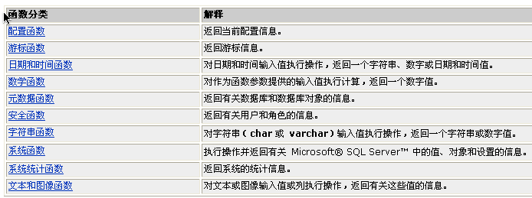
标量函数

Slide 27
字符串函数
字符串函数：用于对字符串进行处理
  ASCII(字符表达式)：返回字符表达式最左端字符的ASCII值
  CHAR(0－255的整型表达式)：将ASCII码转换为字符
  LEFT (字符型表达式，整型表达式)：返回该字符表达式最左边给定整数个字符
  RIGHT (字符型表达式，整型表达式) ：返回该字符表达式最右边给定整数个字符
  SUBSTRING (字符串，表示开始位置的表达式，表示结束位置的表达式)：返回该字符串在起止位置之间的子串

Slide 28
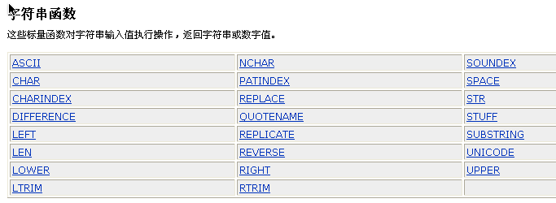
字符串函数

Slide 29
字符串函数
函数格式 | 功能
UPPER（字符串表达式） | 将字符串表达式全部转化为大写形式
LOWER（字符串表达式） | 将字符串表达式全部转化为小写形式
SPACE（整型表达式） | 生成由给定整数个空格组成的字符串
RIGHT（字符串表达式，整型表达式） | 返回字符串右边给定整数长度的字符串
REPLICATE（字符串表达式，整型表达式） | 将给定的字符表达式复制给定的整数遍
REVERSE（字符串表达式，整型表达式） | 返回一个与给定字符串反序的字符串
SUBSTRING（字符串表达式，起点，整型表达式） | 返回字符串从起点位置开始的给定整数个字符串
LTRIM（字符串表达式） | 删除字符串左边的空格
RTRIM（字符串表达式） | 删除字符串右边的空格
ASCII（字符表达式） | 返回字符的ASCII值
CHAR（整型表达式） | 将给定的整数值按ASCII码值转换成字符

Slide 30
日期和时间函数
  GETDATE():返回当前的系统时间
  DATEPART(datepart,date) :以整数形式返回给定date型数据的指定日期部分。
    Datepart的取值为：year,quarter,month,dayof year,day,week,weekday,hour,minute,second,millisecond
  DATENAME(datepart,date) :以字符串形式返回给定date型数据的指定日期部分
    SELECT DATENAME(month,getdate()) as ‘月份’
  DATEDIFF(datepart,start,enddate) :返回开始日期和结束日期在给定日期部分上的差值。
  DAY() ，MONTH() ，YEAR()

Slide 31
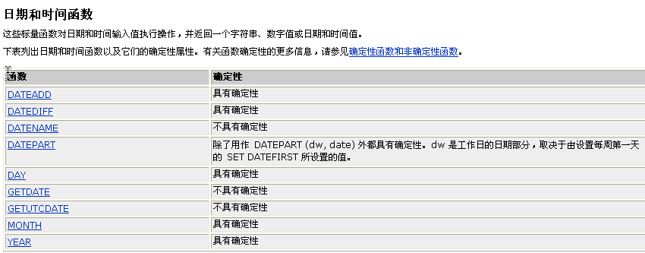
日期和时间函数

Slide 32
日期和时间函数
函数格式 | 功能
GETDATE（） | 返回当前的系统日期时间
DATEPART（datepart，DATE型表达式） | 以整数形式返回给定的日期数据的指定部分
DATENAME（datepart，DATE型表达式） | 以字符串形式返回给定的日期数据的指定部分
DATEDIFF( datepart , startdate , enddate ) | 返回跨两个指定日期的日期和时间边界数
DATEADD ( datepart , startdate , enddate ) | 在给定的日期加上一段时间的基础上，返回新的DATETIME值
YEAR（DATE型表达式） | 返回指定日期的年
MONTH（DATE型表达式） | 返回指定日期的月
DAY（DATE型表达式） | 返回指定日期的日

Slide 33
数学函数
数学函数：在数字表达式上进行数学运算，然后将结果返回用户。常用的数学函数有：
  ABS（）：求绝对值函数
  RAND([seed])：产生0－1之间的随机数
  AVG（）：求平均值
  COUNT（）：计数
  EXP（）：求自然指数值
  SQRT（）：求平方根
  SQUARE（）：求平方值
  ROUND（数值表达式，整数）：四舍五入

Slide 34
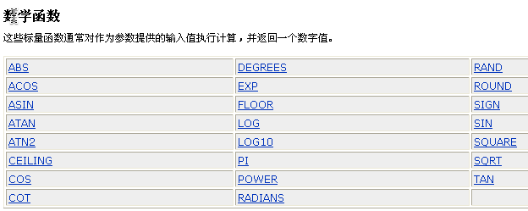
数学函数

Slide 35
数学函数
函数格式 | 功能
ABS（数值型表达式） | 求绝对值
ACOS（FLOAT型表达式） | 求反余弦值
ASIN（FLOAT型表达式） | 求反正弦值
ATAN（FLOAT型表达式） | 求反正切值
CEILING（数值型表达式） | 求大于或等于指定值的最小整数
COS（FLOAT型表达式） | 求余弦值
SIN（FLOAT型表达式） | 求正弦值
COT（FLOAT型表达式） | 求余切值
TAN（FLOAT型表达式） | 求正切值
DEGREES（NUMERIC型表达式） | 求角度值
RADIANS（NUMERIC型表达式） | 求弧度值
EXP（FLOAT型表达式） | 返回所给表达式的指数值
FLOOR（FLOAT型表达式） | 求小于或等于给定值的最大整数
LOG（FLOAT型表达式） | 求自然对数值
LOG10（FLOAT型表达式） | 求以10为底的对数值
PI（） | 返回圆周率PI的常量值
POWER（数值表达式1，数值型表达式2） | 返回给定表达式指定次方的幂
RAND（整型表达式） | 返回0和1之间的一个随机浮点数
ROUND（数值表达式，整数） | 把表达式四舍五入到指定的精度
SIGN（数值型表达式） | 根据指定值的正负返回1、0、-1
SQRT（FLOAT型表达式） | 返回平方根
SQUARE（FLOAT型表达式） | 返回平方

Slide 36
转换函数
类型转换：
  隐性转换
  通过转换函数显式转换
常用的转换函数：
  CAST
  CONVERT
CAST ( expression AS data_type )
CONVERT (data_type[(length)],expression [,style])

Slide 37
例
USE pubs
SELECT title, ytd_sales
FROM titles
WHERE CAST(ytd_sales AS char(20)) LIKE '15%'
AND type = 'trad_cook‘
运行结果为：
Title ytd_sales
------------------------------
Fifty Years in Buckingham Palace Kitchens 15096

Slide 38
聚合函数
聚合函数可以返回整个或者几个列或者一个列的汇总数据，它常用来计算SELECT语句查询的统计值，一般与分组GROUP BY联合使用
  AVG（）
  SUM（）
  MAX（）
  MIN（）
  COUNT（），COUNT（＊）
  其它统计函数

Slide 39
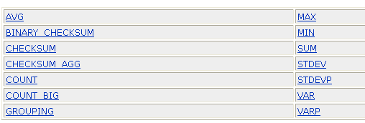
聚合函数

Slide 40
聚合函数
函数格式 | 功能
COUNT | 返回组中项目的数量
MAX | 返回组中值的最大值，忽略NULL值
MIN | 返回组中值的最小值，忽略NULL值
SUM | 返回组中值的总和，忽略NULL值
AVG | 返回组中值的平均值，忽略NULL值

Slide 41
用户自定义函数
三种类型的用户自定义函数
  标量函数：返回标量值的函数。
  内嵌表函数：函数包含单个SELECT语句且该语句可更新，则该函数返回的表也可更新。
  多语句表函数：函数包含多个SELECT语句，则该函数返回的表不可更新。

Slide 42
用户自定义函数的定义
定义：
  CREATE FUNCTION [所有者名].函数名
  ({@parameter_name as datatype}…..)
  RETURNS 返回值类型
  AS
  BEGIN
  函数体
  RETURN 标题表达式
  END

Slide 43
例
例：定义函数：对于一给定的DNO值，查询该值在dept表中是否存在，若存在返回0，否则返回1
create function check_id
(@dno char(4))
returns integer as
begin
declare @num int
if exists(select DNO from dept
where DNO=@dno)
select @num=0
else select @num=-1
return @num
end
go

Slide 44
例
例：计算全体学生某门课程的平均成绩
CREATE FUNCTION average(@cno char(8))
RETURNS int AS
BEGIN
DECLARE @aver int
SELECT @aver=(SELECT avg(grade)
FROM sc
WHERE cno=@cno
GROUP BY CNO)
RETURN @aver
END

Slide 45
用户自定义函数调用
标量函数的调用
  所有者名.函数名（实参1，实参2，…）
  或：利用EXEC执行。
    EXEC所有者名.函数名 形参名1=实参1，…..
例1：declare @num int
select @num=dbo.check_id('2')
if @num=0
insert student
values(‘20040001……)

Slide 46
编写脚本技巧
查询分析器模板的使用（编辑菜单中的“插入模板”和“替换模板参数”功能的使用）
查询分析器对象的使用

Slide 47
4 存储过程
存储过程：将一些固定的操作集中起来由SQL Server数据库服务器来完成，以实现某个任务。
采用存储过程优点：
  执行速度快
  模块化程序设计
  减少网络通信量
  保证系统安全性
分类
  系统存储过程
  用户自定义存储过程

Slide 48
存储过程的特点
类似于其他编程语言中的过程
  可以接收参数，并以输出参数的形式返回多个参数
  可以容纳对数据库进行查询、修改的编程语句，也可以调用其他的存储过程

Slide 49
用户自定义存储过程
定义
  向导
  企业管理器
  CREATE PROCEDURE
调用
  EXEC 存储过程名

Slide 50
定义存储过程
注意：创建存储过程前，应该考虑下列几个事项：
  ①不能将 CREATE PROCEDURE 语句与其它 SQL 语句组合到单个批处理中。
  ②创建存储过程的权限默认属于数据库所有者，该所有者可将此权限授予其他用户。
  ③存储过程是数据库对象，其名称必须遵守标识符规则。
  ④只能在当前数据库中创建存储过程。
  ⑤一个存储过程的最大尺寸为128M。

Slide 51
定义存储过程
命令格式：
CREATE PROC[EDURE] procedure_name
[{@parameter data_type}
[=default][OUTPUT]
][,...n]
AS sql_statement [ ...n ]

Slide 52
定义存储过程－例
create procedure employeeadd
(@employeeid char(6),@name char(10),@birthday datetime,
@sex bit,@address char(20),@zip char(6),@phonenumber char(12),
@emailaddress char(20),@departmentid char(3))
as
begin
insert into employees
values(@employeeid,@name,@birthday,@sex,@address,@zip,@phonenumber,@emailaddress,@departmentid)
end
return
命令格式：

Slide 53
调用存储过程
[[EXEC[UTE]]
{
[@return_status=]
{procedure_name[;number]|@procedure_name_var}
[[@parameter=]{value|@variable[OUTPUT]|[DEFAULT]}
[,...n]

Slide 54
调用存储过程－例
exec employeeadd '990230','刘朝','890909',1,'武汉小洪山5号','','','','3'

Slide 55
系统存储过程
系统存储过程是SQL Server系统创建的存储过程，它的目的在于能够方便地从系统表中查询信息，或者完成与更新数据库表相关的管理任务或其它的系统管理任务。系统存储过程可以在任意一个数据库中执行。系统存储过程创建并存放于系统数据库master中，并且名称以sp_或者xp_开头。

Slide 56
常用的系统存储过程
Sp_help:报告有关数据库对象（sysobjects 表中列出的任何对象）、用户定义数据类型。
Sp_helptext ‘name’:显示规则、默认值、未加密的存储过程、用户定义函数、触发器或视图的文本。
Sp_addrole
Sp_adduser
Sp_addtype

Slide 58

Thank you !!!

